Slide 1

ESCUELA NORMAL DE EDUCACIÓN PREESCOLAR
CICLO 2021-2022
EVIDENCIA DE UNIDAD
Detecta los procesos de aprendizaje de sus alumnos para favorecer su desarrollo cognitivo y socioemocional.
Aplica el plan y programas de estudio para alcanzar los propósitos educativos y contribuir al pleno desenvolvimiento de las capacidades de sus alumnos
Diseña planeaciones aplicando sus conocimientos curriculares, psicopedagógicos, disciplinares, didácticos y tecnológicos para propiciar espacios de aprendizaje incluyentes que respondan a las necesidades de todos los alumnos en el marco del plan y programas de estudio.
Emplea la evaluación para intervenir en los diferentes ámbitos y momentos de la tarea educativa para mejorar los aprendizajes de sus alumnos.
Integra recursos de la investigación educativa para enriquecer su práctica profesional, expresando su interés por el conocimiento, la ciencia y la mejora de la educación.
ALUMNAS 3°A
SAHIMA GUADALUPE BELTRAN BALANDRAN #3
MARÍA FERNANDA BARRÓN LÓPEZ #2
VALERIA CARLOS PÉREZ #5
SARA PATRICIA GARCÍA VELARDE #10
FERNANDA JAQUELINE AGUILAR #1
SALTILLO COAHUILA DE ZARAGOZA A NOVIEMBRE DEL 2021

Slide 2
LAS MARCHAS MILITARES PARA BANDA DE GUERRA
https://youtu.be/iPJOJ0ERQZo

Slide 3
¿Por qué la elegimos ?
Elegimos esta marcha porque consideramos que es una parte muy importante de nuestra cultura y de nuestra región, podemos apreciar mucho de nuestra cultura en ellas.
Consideramos que las marchas son algo muy importante de destacar y apreciar como mexicanos y ver la riqueza que hay en ella.

Slide 4
¿Qué es?
La música militar, es una combinación armónica y rítmica de sonidos destinados a despertar en el ser humano, vibraciones patrióticas, sentimientos guerreros y estimular la disciplina del cuerpo, dentro de este género musical, existen las marchas militares, los himnos y las marchas fúnebres, la clasificación de las mismas responde a criterios de velocidad o tempo.
En sus orígenes, la “Marcha Militar” se concibió para armonizar y facilitar los grandes movimientos de soldados y generalmente el tambor era el instrumento único; aunque se le acompañaba de los pífanos (2) y a veces de trompetas. A mediados del siglo XVIII los tambores perdieron su supremacía y la marcha se volvió más ceremonial.
En las marchas es muy importante el pulso rítmico y por ello está muy acentuado. El compás suele ser de 4/4 o el 2/2.

Slide 5
En el caso de las bandas de guerra mexicanas, predomina el acompañamiento de tambores que establecen el ritmo, armonizado con sonidos de aliento metal (cornetas y clarines).
Durante muchas generaciones las “Marchas” fueron interpretadas por las bandas de guerra militares y civiles como parte de su repertorio musical, algunas tan tradicionales como “Chaparrito Bigotón”, “Las Notas”, “La Ciudadela”, “La Coqueta” que derivan su nombre de la cultura popular.
Es común que de una banda a otra se tenga una diferencia en su interpretación, ya que su enseñanza es de forma empírica, mediante la imitación.

Slide 6
Sin embargo en 1999 la Secretaria de la Defensa Nacional da a conocer el “Manual de Ademanes y Toques Militares”, en donde compila las 29 marchas que las bandas de guerra del ejercito ya ejecutaban, les asigna un número y por primera vez en la historia de esta actividad en México, las documenta mediante una partitura musical.
Lamentablemente la interpretación en la partitura, no siempre va acorde a la interpretación tradicional, por lo que aun siguen existiendo diferencias en la forma de ejecutarlas.
Lo importante radica en que al estar documentadas y numeradas, se preservaran para las siguientes generaciones de banderos mexicanos.
Te compartimos esta imagen donde podrás conocer el orden y nombre de cada una de las 29 marchas militares para banda de guerra.
Investigación realizada por la Organización Nacional de Bandas de Guerra y Escoltas de Bandera A.C. (ONBGE), se autoriza su uso en otros perfiles siempre y cuando se cite la fuente.

Slide 7
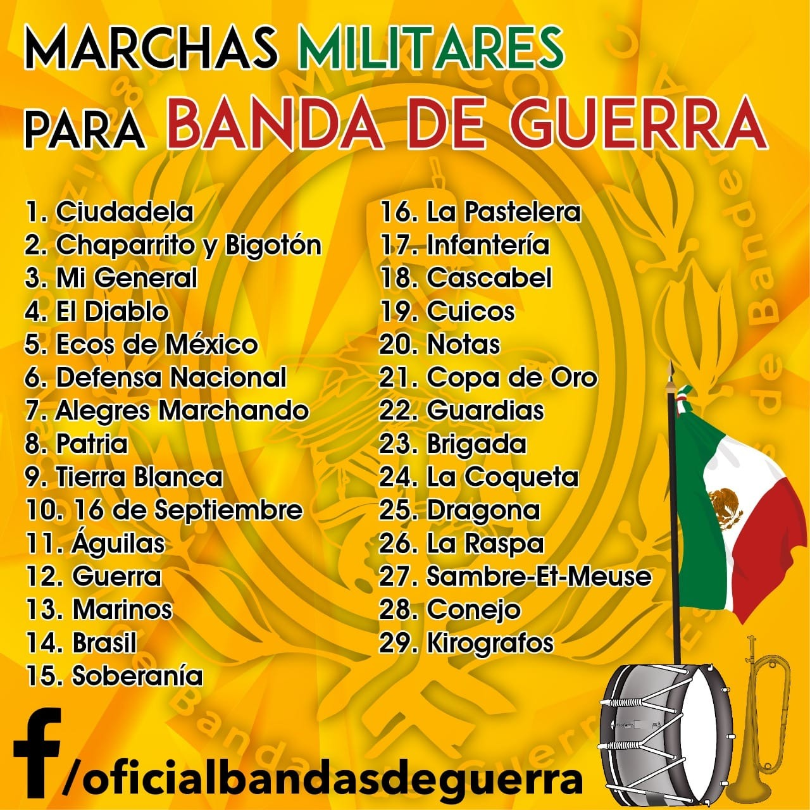
Tempo: Velocidad con que se interpreta una composición musical.
Pífanos: Pequeña flauta transvesar de tono muy agudo, usada en las bandas militares, en la actualidad, en México se utilizaron hasta antes de la Independencia.
Compás: Es la entidad métrica musical compuesta por varias unidades de tiempo (figuras musicales) que se organizan en grupos, en los que se da una contraposición entre partes acentuadas y átonas.
Ritmo: Forma de sucederse y alternar una serie de sonidos que se repiten periódicamente en un determinado intervalo de tiempo.

Slide 8
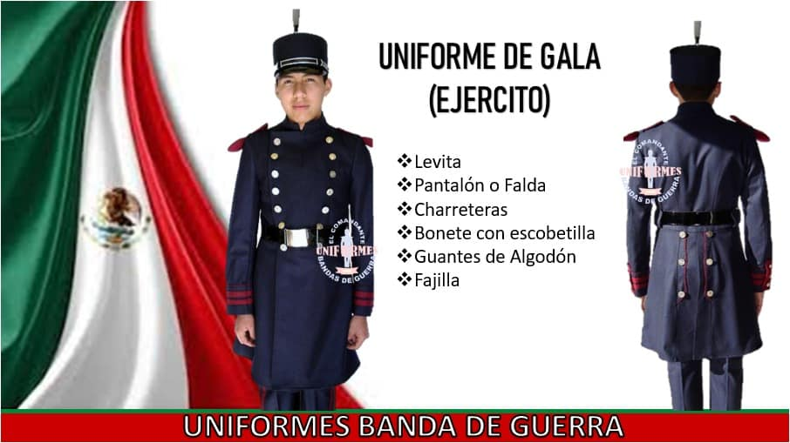
Uniforme
El uniforme militar es la vestimenta estandarizada y regulada, usada por los miembros de las fuerzas armadas. El uniforme es uno de los principales símbolos que representan la profesión militar.
El reflejo del valor y la tradición, contribuye a la elevación de la autoestima, solidifica la jerarquía y la disciplina.

Slide 9
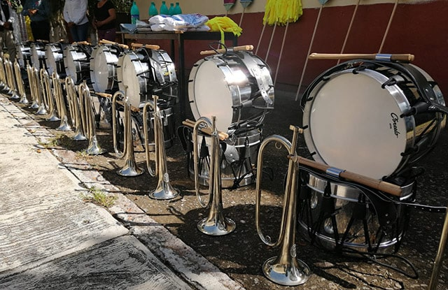
Instrumentos
Las bandas militares se componen básicamente de instrumentos de viento metal (trompetas, trompas, tubas, trombones, etc.), viento madera (oboes, saxofones y clarinetes) y percusión (caja redoblante, bombo y platillos). Algunas bandas suelen incorporar otros instrumentos, como por ejemplo: gaitas.

Slide 10
Instrumentos
Los materiales con los que se utilizan normalmente es la corneta, la caja, el clarín para el arma de artillería y la trompeta para caballería. Partes de la caja Editar(las partes son aquellas que si faltan, la caja no funciona, aro batidor de globo, aro bordonero, parche batidor, entorchados batidores, parche bordonero, vaso de aluminio o ya sea de latón, arillos, gancho perico, ganchos, piola, rimados, entorchados, accesorios de la caja (los accesorios son aquellos que le puedes quitar a la caja y aún funciona) .Templaderas, entorchados bordoneros, cargadores, vestidura, baquetas (son palillos de madera de encino de 40 cm de largo; sus partes son casquillo, cuerpo y bellota

